Slide 1
اسس الكتاب المقدس الدراسة 11: الحياة في المسيح
www.biblebasicsonline.com
www.carelinks.net
Email: info@carelinks.net

Slide 2
1.11 مقدمة
"فإن كنتم قد قمتم مع المسيح [بالمعمودية] فاطلبوا ما فوق، حيث المسيح جالس عن يمين الله. اهتموا بما فوق لا بما على الأرض، لأنكم قد متم... فأميتوا... الزنا، النجاسة، الهوى..." (كولوسي 1:3-5)

Slide 3
2.11 القداسة

Slide 4
تعني كلمة (القداسة) بالأساس (الفصل), اي الفصل عن كل ما هو غير مقدس, وكذلك الفصل الى كل ما هو روحي
"بل نظير القدوس الذي دعاكم، كونوا أنتم أيضا قديسين في كل سيرة. لأنه مكتوب: كونوا قديسين لأني أنا قدوس" (1 بطرس 15:1, 16, لاويين 44:11)
دعيت اسرائيل لتخرج من مصر عبر معموديتهم في البحر الاحمر لتكون "امة مقدسة" (خروج 6:19), وبالمثل تتلقى اعضاء اسرائيل الروحية بعد معموديتنا "دعوة مقدسة" (2 تيموثاوس 9:1)

Slide 5
1.2.11 استخدام القوة

Slide 6
الموقف المسيحي من الانتقام
يعود الانتقام لله وحده وهو ليس من حق البشر-- رومية 19:12
الاضطهاد هو نصيبنا في الحياة-- يوحنا 18:15-20
يبني التأديب فينا شخصية تليق بملكوت الله-- عبرانيين 5:12-11
سينتقم الله للمؤمنين في الوقت المناسب-- لوقا 7:18, 11, 2 تسالونيكي 6:1

Slide 7
موقف الله من القتل
القتل هو من حق الله فقط:
قايين وهابيل تكوين 8:4-12
اصدر الله حكما بالموت تكوين 17:2, 19:3
دمر الله الاشرار تكوين 21:7-22
ونهى عائلة نوح عن سفك دماء البشر تكوين 6:9
حكم الله على من يستحق عقابه بالموت رومية 18:1
الا ان الله لا يسرّ بموت الاشرار 2 بطرس 9:3

Slide 8
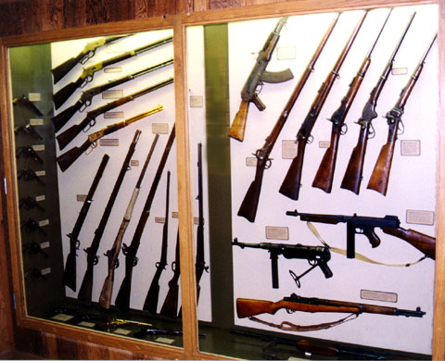
الموقف المسيحي من القتل
القتل محرم لأي سبب كان
متى 21:5, مرقس 19:10, لوقا 20:18
تعتبر حتى كراهيتك لأخيك قتلا
متى 22:5, 1 يوحنا 15:3

Slide 9
وصايا المسيح
عدم مقاومة الشر-- متى 39:5-40
عدم الانتقام-- رؤيا 19:12
عدم مجازاة الشر بالشر-- 1 تسالونيكي 15:5
عدم استلال السيف-- متى 52:26
عدم القتل-- يعقوب 11:2, رومية 9:13
عدم القتال بل الهرب من القوى الغازية-- لوقا 20:21

Slide 10
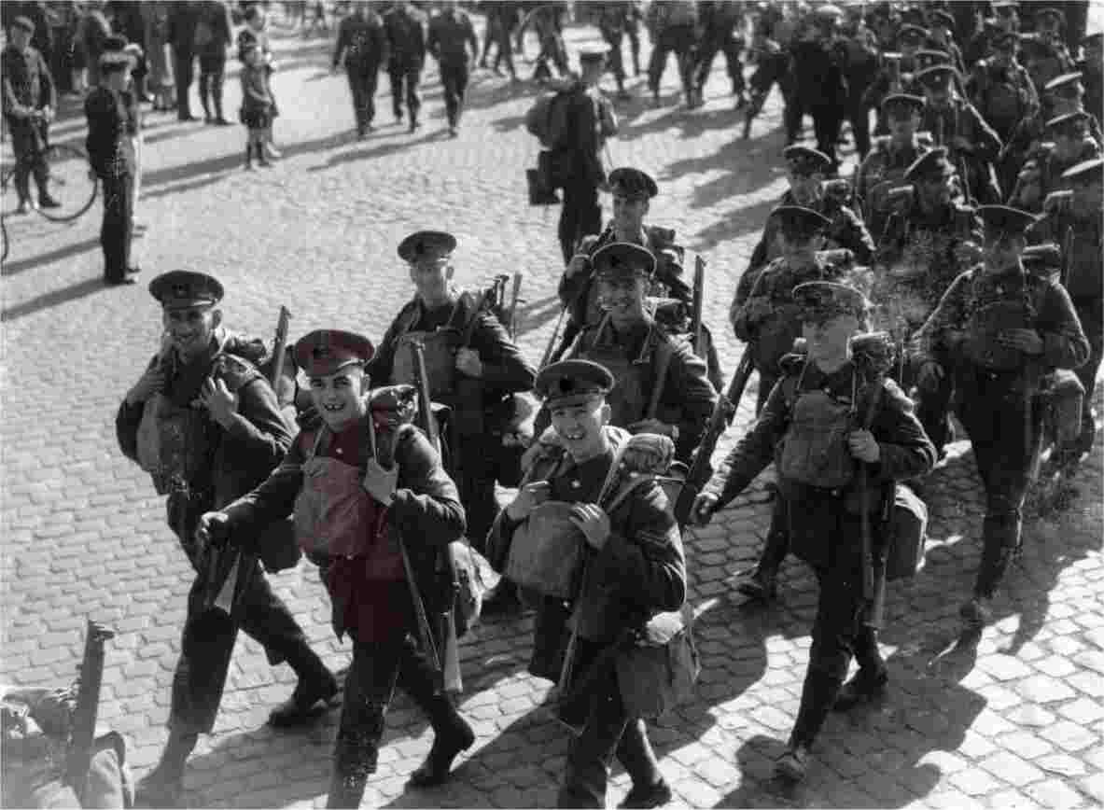
رفض الخدمة العسكرية والدفاع الوطني بوازع الضمير

Slide 11
"كل الذين يأخذون السيف بالسيف يهلكون" (متى 52:26)
"إن كان حقا أمام الله أن نسمع لكم أكثر من الله فاحكموا" (اعمال 17:4-20, 28:5, 29)

Slide 12
2.2.11 السياسة

Slide 13
لماذا لا اصوّت
"ليس للإنسان طريقه. ليس لإنسان يمشي أن يهدي خطواته" (ارمياء 23:10)
"... حتى تعلم أن العلي متسلط في مملكة الناس وأنه يعطيها من يشاء" (دانيال 32:4)
الله هو صاحب السلطان فوق كل قادة الحكومات الحالية (جامعة 8:5)

Slide 14
" لتخضع كل نفس للسلاطين الفائقة لأنه ليس سلطان إلا من الله والسلاطين الكائنة هي مرتبة من الله... فإنكم لأجل هذا توفون الجزية أيضا... فأعطوا الجميع حقوقهم: الجزية لمن له الجزية. الجباية لمن له الجباية... والإكرام لمن له الإكرام" (رومية 1:13- 7)

Slide 15
3.2.11 الملذات الدنيوية

Slide 16
"لأن الجسد يشتهي ضد الروح والروح ضد الجسد" (غلاطية 17:5)
يدور العالم حول "شهوة الجسد، وشهوة العيون، وتعظم المعيشة" (1 يوحنا 16:2)
"فمن أراد أن يكون محبا للعالم فقد صار عدوا لله" (يعقوب 4:4)

Slide 17
3.11 الحياة المسيحية العملية 1.3.11 دراسة الكتاب المقدس

Slide 18
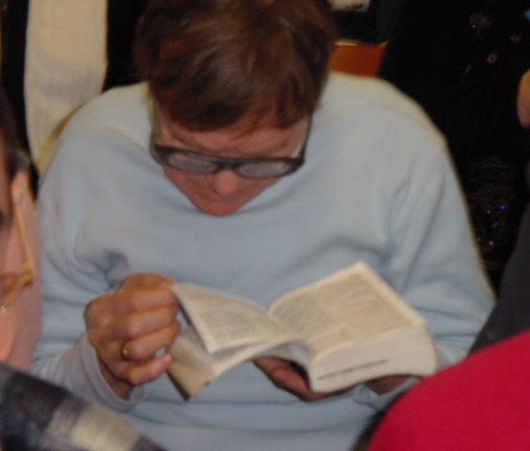

Slide 19
يمكننا ان نعطي ثمرا روحيا من خلال وجود كلمة الله ثابتة فينا (يوحنا 7:15, 8)
كلمة الله كالمن الذي نزل في البرية (يوحنا 6), فعليك بقراءتها كل يوم لتعينك على رحلتك في البرية
"... أكثر من فريضتي ذخرت كلام فمه" (ايوب 12:23)
"وجد كلامك فأكلته فكان كلامك لي للفرح ولبهجة قلبي" (ارمياء 16:15)
وقبل ان تقرا, صلّ "اكشف عن عيني فأرى عجائب من شريعتك" (مزمور 18:119)

Slide 20
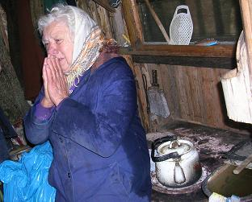
2.3.11 الصلاة

Slide 21
"لأن ليس لنا رئيس كهنة غير قادر أن يرثي لضعفاتنا، بل مجرب في كل شيء مثلنا، بلا خطية. فلنتقدم بثقة إلى عرش النعمة لكي ننال رحمة ونجد نعمة عونا في حينه" (عبرانيين 15:4, 16)

Slide 22
"بل في كل شيء بالصلاة والدعاء [لا يوجد ما هو صغير او تافه ولا يستحق الصلاة لأجله] مع الشكر، لتعلم طلباتكم لدى الله. وسلام الله الذي يفوق كل عقل يحفظ قلوبكم وأفكاركم" (فيلبي 6:4, 7)

Slide 23
تعلمنا دراسة الكتاب المقدس كيف نصلي وما الذي علينا ان نصلي لأجله لكي تكون صلاتنا فعالة. ولذلك "ان... ثبت كلامي فيكم تطلبون ما تريدون فيكون لكم" (يوحنا 7:15)

Slide 24
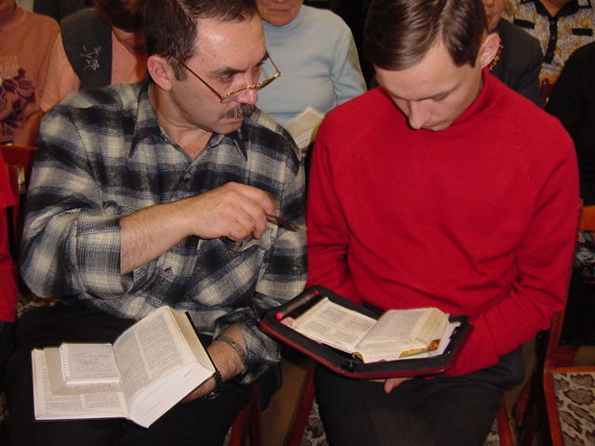
3.3.11 الكرازة (التبشير)

Slide 25
"انتم نور العالم" بفضل المعمودية للمسيح, والذي هو "نور العالم" (متى 14:5, يوحنا 12:8)
"لا يمكن أن تخفى مدينة موضوعة على جبل" (متى 14:5)
لدينا مسؤولية كبرى للشهادة (حزقيال 17:3-21), اذ انه اذا اتى المسيح في وقتنا "يكون اثنان في الحقل فيؤخذ الواحد ويترك الآخر" (لوقا 36:17), فلن يكون امرا حسنا ان كنا لم نتكلم لعوائلنا وزملائنا في العمل عن المجيء الثاني للرب حينما يحدث هذا

Slide 26
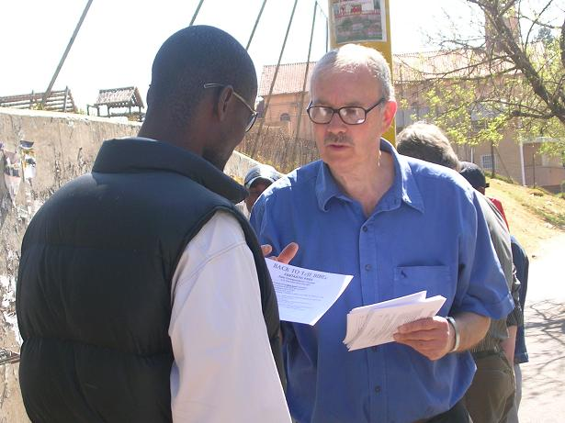

Slide 27
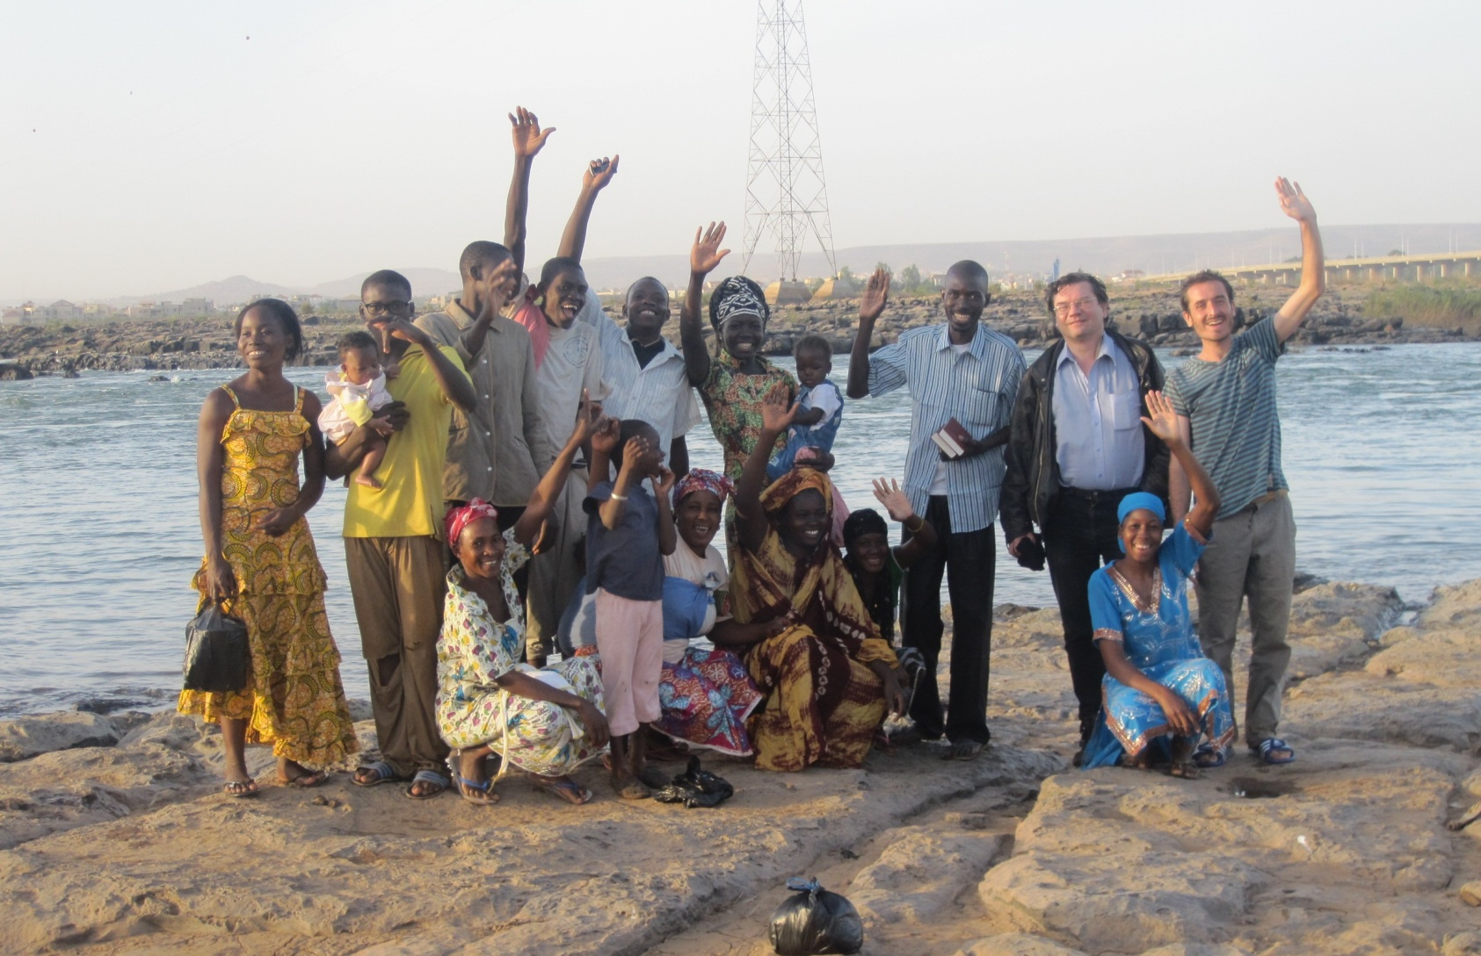
4.3.11 الحياة الكنيسة/ المجمعية الصورة: مجمع باماكو في مالي, وكلهم تعمدوا في نفس اليوم

Slide 28
"غير تاركين اجتماعنا... بل واعظين بعضنا بعضا، وبالأكثر على قدر ما ترون اليوم يقرب" (عبرانيين 25:10, انظر ملاخي 16:3)

Slide 29
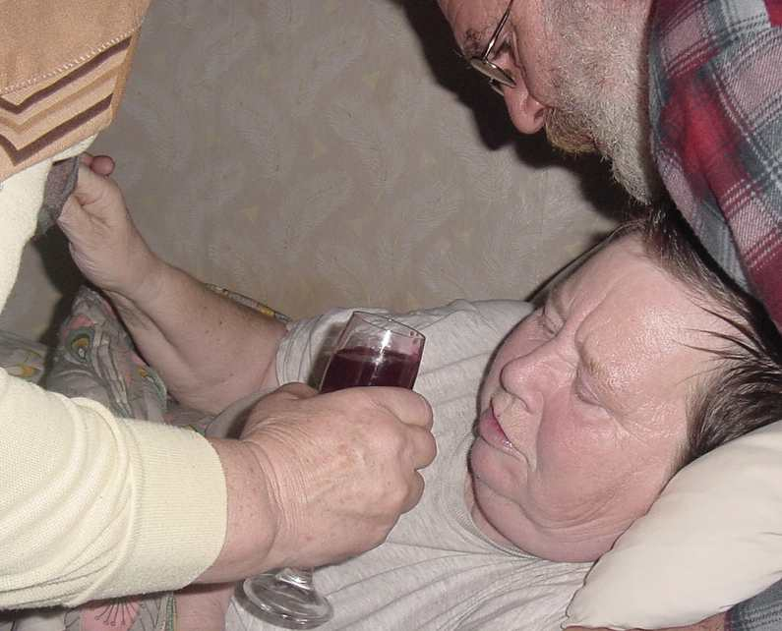
5.3.11 كسر الخبز

Slide 30
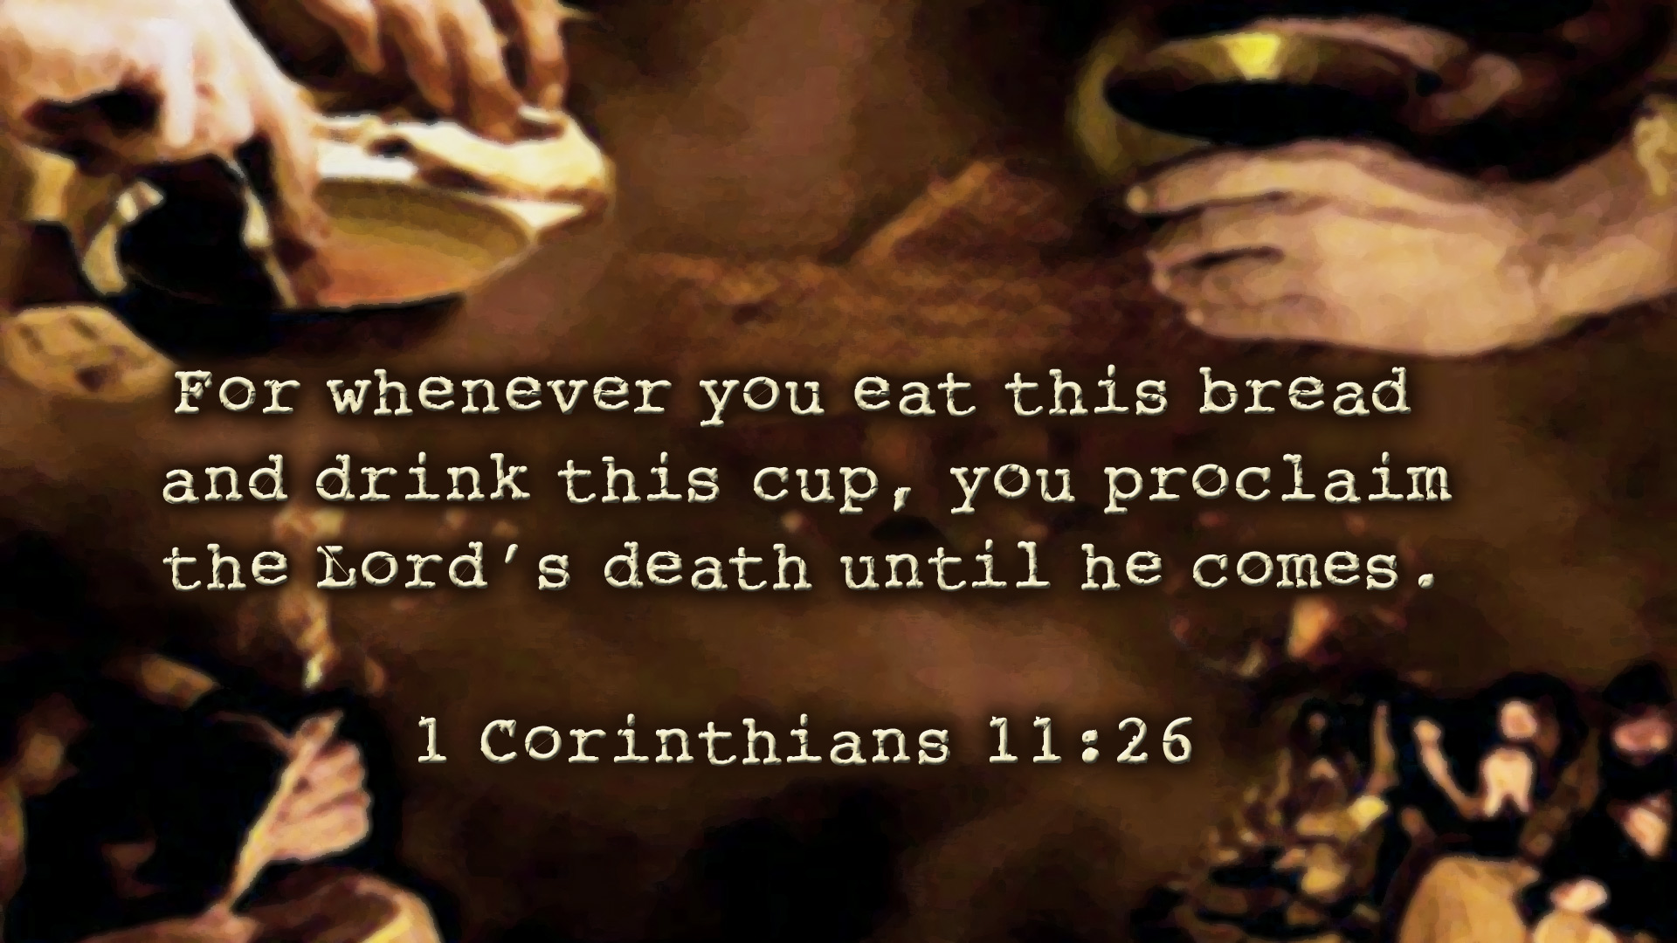
فإنكم كلما أكلتم هذا الخبز وشربتم هذه الكأس تخبرون بموت الرب إلى أن يجيء 1 كورنثوس 26:11

Slide 31
امر يسوع قائلا "اصنعوا هذا لذكري" (لوقا 19:22)
يبدو ان المؤمنين الاوائل واظبوا على كسر الخبز بانتظام (اعمال 42:2, 46), ويحتمل انهم قاموا بذلك مرة في الاسبوع (اعمال 7:20)

Slide 32
1 كورنثوس 23:11-28
إن الرب يسوع في الليلة التي أسلم فيها أخذ خبزا وشكر فكسر وقال: خذوا كلوا هذا هو جسدي المكسور لأجلكم. اصنعوا هذا لذكري. كذلك الكأس أيضا بعدما تعشوا قائلا: هذه الكأس هي العهد الجديد بدمي. اصنعوا هذا كلما شربتم لذكري. فإنكم كلما أكلتم هذا الخبز وشربتم هذه الكأس تخبرون بموت الرب إلى أن يجيء. إذا أي من أكل هذا الخبز أو شرب كأس الرب بدون استحقاق يكون مجرما في جسد الرب ودمه. ولكن ليمتحن الإنسان نفسه وهكذا يأكل من الخبز ويشرب من الكأس

Slide 33
الترتيب المحتمل لشعائر خدمة كسر الخبز
4. قراءة 1 كورنثوس 23:11-29
5. فترة صمت نختبر فيها انفسنا
6. الصلاة للخبز
7. كسر الخبز واكل قطعة صغيرة منه
8. الصلاة للخمر
9. تناول جرعة صغيرة من الخمر
10. الصلاة الختامية
1. الصلاة- الطلب من الله ان يبارك بالاجتماع وان يفتح اعيننا لكلمته ويتذكر احتياجات المؤمنين الاخرين, وشكره على محبته وبالأخص تلك الظاهرة في المسيح, والصلاة لأي طلب اخر
2. قراءة الحصة اليومية من خطة (رفيق الكتاب المقدس)
3. التأمل في ما يمكن ان نتعلمه من الدروس من النص الكتابي الذي تمت قراءته, او قراءة (عظة)- وهي دراسة كتابية في تلك النصوص تقودنا الى الهدف الاساسي من اجتماعنا وهو ذكر المسيح

Slide 34
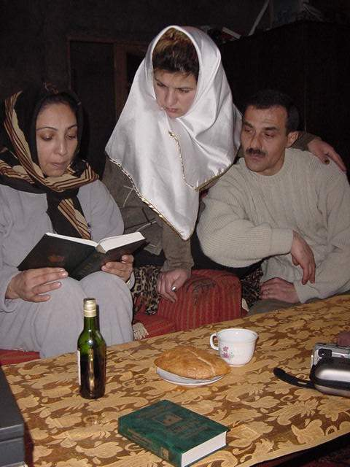
بمجاميع صغيرة وبانتظام...

Slide 35
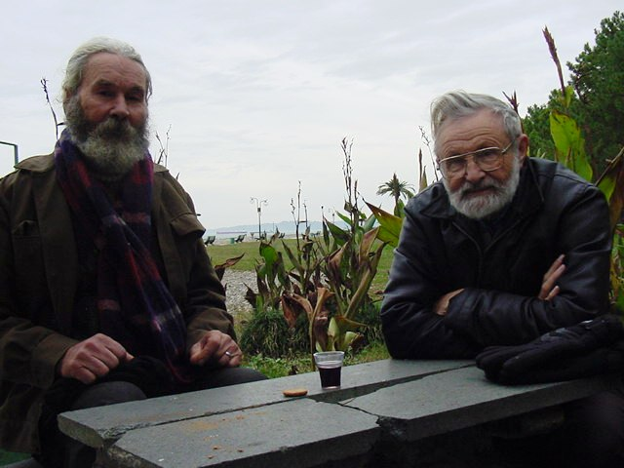
او متى ما التقى المؤمنون

Slide 36
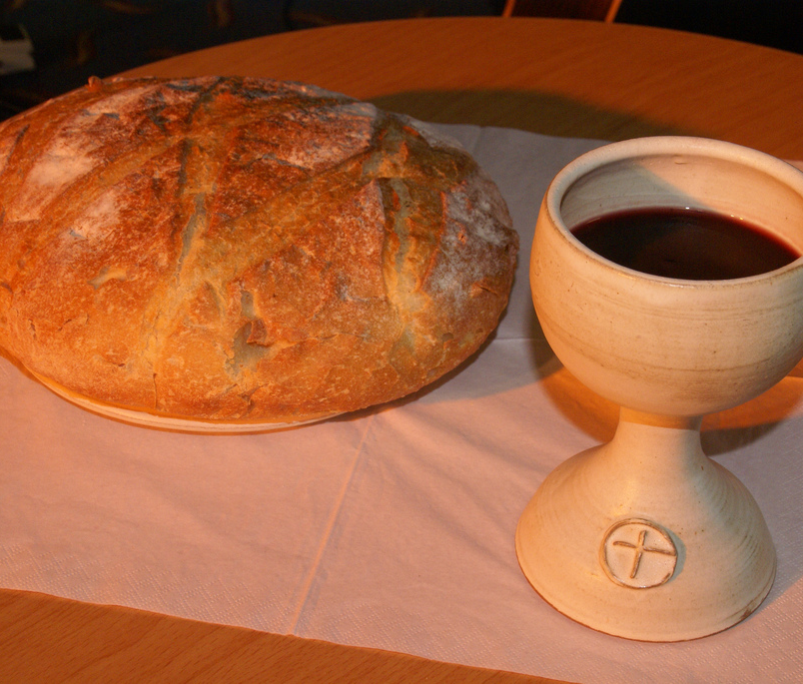

Slide 37
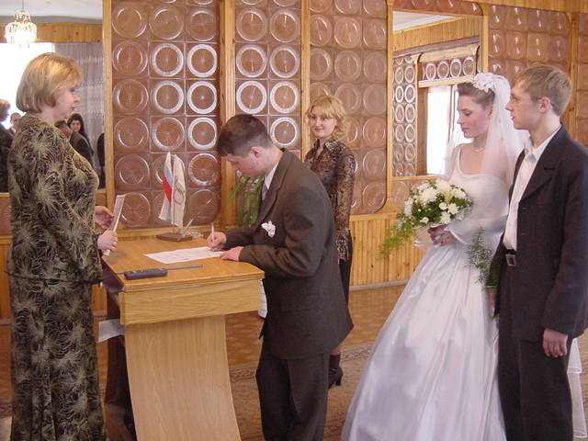
4.11 الزواج

Slide 38
"لذلك يترك الرجل اباه وامه ويلتصق بامرأته ويكونان جسدا واحدا" (تكوين 24:2)
"ليكن الزواج مكرما عند كل واحد، والمضجع غير نجس" (عبرانيين 4:13)

Slide 39
1 كورنثوس 3:11 "ولكن أريد أن تعلموا أن رأس كل رجل هو المسيح. وأما رأس المرأة فهو الرجل. ورأس المسيح هو الله"

Slide 40
افسس 22:5-33 أيها النساء اخضعن لرجالكن كما للرب، لأن الرجل هو رأس المرأة كما أن المسيح أيضا رأس الكنيسة، وهو مخلص الجسد. ولكن كما تخضع الكنيسة للمسيح، كذلك النساء لرجالهن في كل شيء. أيها الرجال، أحبوا نساءكم كما أحب المسيح أيضا الكنيسة وأسلم نفسه لأجلها، لكي يقدسها، مطهرا إياها بغسل الماء بالكلمة، لكي يحضرها لنفسه كنيسة مجيدة، لا دنس فيها ولا غضن أو شيء من مثل ذلك، بل تكون مقدسة وبلا عيب

Slide 41
كذلك يجب على الرجال أن يحبوا نساءهم كأجسادهم. من يحب امرأته يحب نفسه. فإنه لم يبغض أحد جسده قط بل يقوته ويربيه، كما الرب أيضا للكنيسة. لأننا أعضاء جسمه، من لحمه ومن عظامه. من أجل هذا يترك الرجل أباه وأمه ويلتصق بامرأته، ويكون الاثنان جسدا واحدا. هذا السر عظيم، ولكنني أنا أقول من نحو المسيح والكنيسة. وأما أنتم الأفراد، فليحب كل واحد امرأته هكذا كنفسه، وأما المرأة فلتهب رجلها

Slide 42
"... زنى عهارة نجاسة دعارة... وامثال هذه التي أسبق فأقول لكم عنها كما سبقت فقلت أيضا: إن الذين يفعلون مثل هذه لا يرثون ملكوت الله" (غلاطية 19:5, 21)
"اهربوا من الزنا [انظر 2 تيموثاوس 22:2]. كل خطية يفعلها الإنسان هي خارجة عن الجسد لكن الذي يزني يخطئ إلى جسده" (1 كورنثوس 18:6)

Slide 43
ولكن من بدء الخليقة ذكرا وأنثى خلقهما الله. من أجل هذا يترك الرجل أباه وأمه ويلتصق بامرأته ويكون الاثنان جسدا واحدا. إذا [وهنا يؤكد يسوع] ليسا بعد اثنين بل جسد واحد. فالذي جمعه الله لا يفرقه إنسان... من طلق امرأته وتزوج بأخرى يزني عليها. وإن طلقت امرأة زوجها وتزوجت بآخر تزني (مرقس 6:10-12)

Slide 44
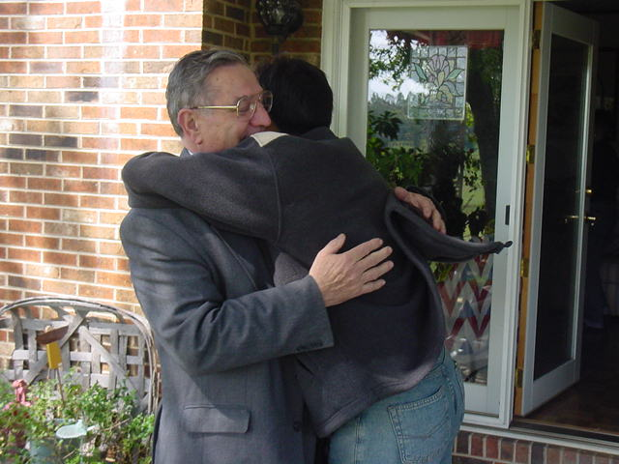
5.11 الشِركة

Slide 45
فيلبي 5:1 "مشاركتكم في الانجيل", "شركة ما في الروح" (فيلبي 1:2)
المؤمنون الاوائل "كانوا يواظبون على تعليم الرسل والشركة وكسر الخبز والصلوات... يكسرون الخبز... بابتهاج وبساطة قلب" (اعمال 42:2, 46)
"كأس البركة التي نباركها أليست هي شركة دم المسيح؟ الخبز الذي نكسره أليس هو شركة جسد المسيح؟ فإننا نحن الكثيرين خبز واحد جسد واحد لأننا جميعنا نشترك في الخبز الواحد [اي المسيح]" (1 كورنثوس 16:10, 17)

Slide 46
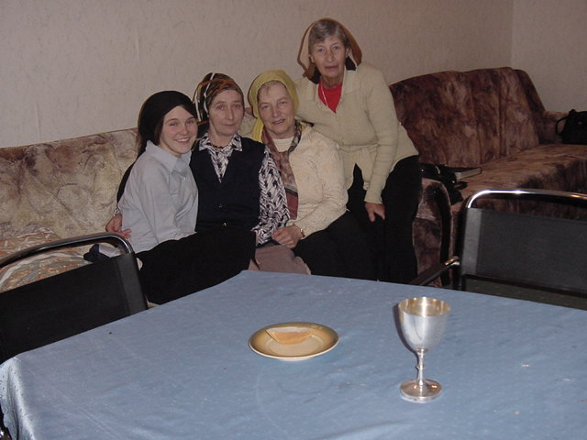

Slide 47
www.biblebasicsonline.com www.carelinks.net Email: info@carelinks.net

Slide 48
الدراسة 11: اسئلة
5. اي من الجمل التالية صحيحة في ما يتعلق بكسر الخبز؟
علينا ان نقوم به بانتظام كل اسبوع
علينا ان نقوم به مرة في السنة لدى عيد الفصح
الخبز والخمر يتحولان ماديا الى جسد يسوع ودمه
الخبز والخمر يمثلان جسد يسوع ودمه
6. اي مما يلي صحيح فيما يتعلق بالزواج؟
علينا ان نتزوج من المؤمنين فقط
يسمح للمؤمنين بالطلاق
على الشخص المؤمن البقاء مع زوجه غير المؤمن
في الزواج, يمثل الرجل المسيح بينما تمثل المرأة المؤمنين
1. كيف يجب لحياتنا ان تتغير عندما نتعمد؟
2. ما الذي تعنيه كلمة (قداسة)؟
الامتناع عن التعامل مع غير المؤمنين
الفصل عن الخطية والى امور الله
الذهاب الى الكنيسة
عمل الخير للآخرين
3. ما هي المهن التي لا تناسب المسيحي الحقيقي؟
4. ما الذي تعنيه الكلمات (قدوس) و(مجمع)؟

